Slide 1
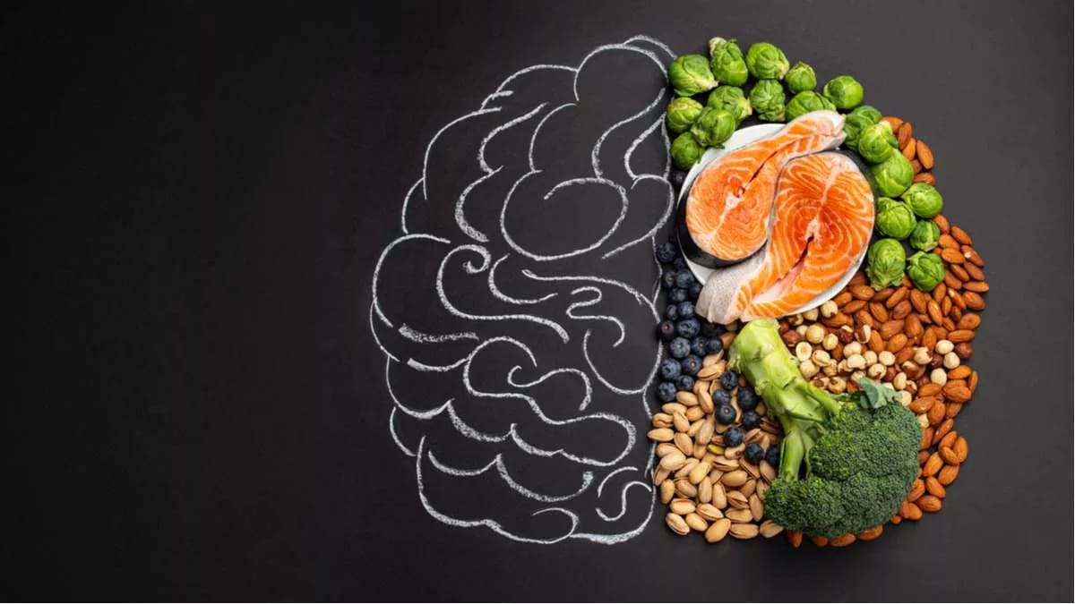

ALIMENTOS AMIGOS DE MI CEREBRO
ALEX ORTIZ
Enfermero profesional.
Magister en Alta Dirección de servicios educativos.
Consultor en Bienestar Holistico.
Coaching estratégico para el alto rendimiento personal y deportivo.

Slide 2



CURIOSIDADES DEL CEREBRO.
  Es el órgano más graso del cuerpo humano.
  No está completamente formado hasta los 25 años.
  Su capacidad de almacenamiento se considera ilimitada.
  Posee alrededor de 86.000 millones de neuronas.
  Es un gran consumidor de oxígeno y de energía; Trabaja las 24 hrs del día.

Slide 3
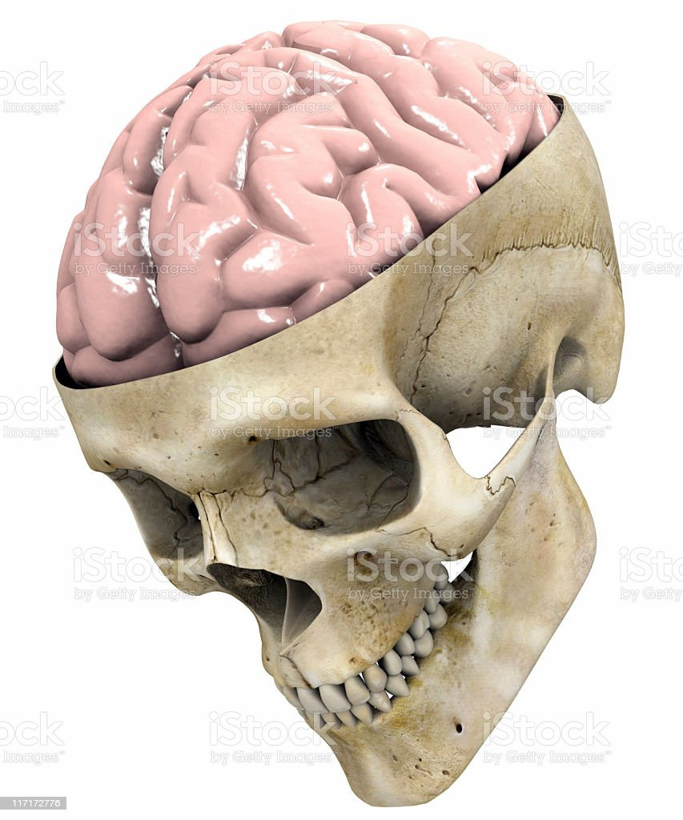
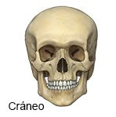

Slide 4
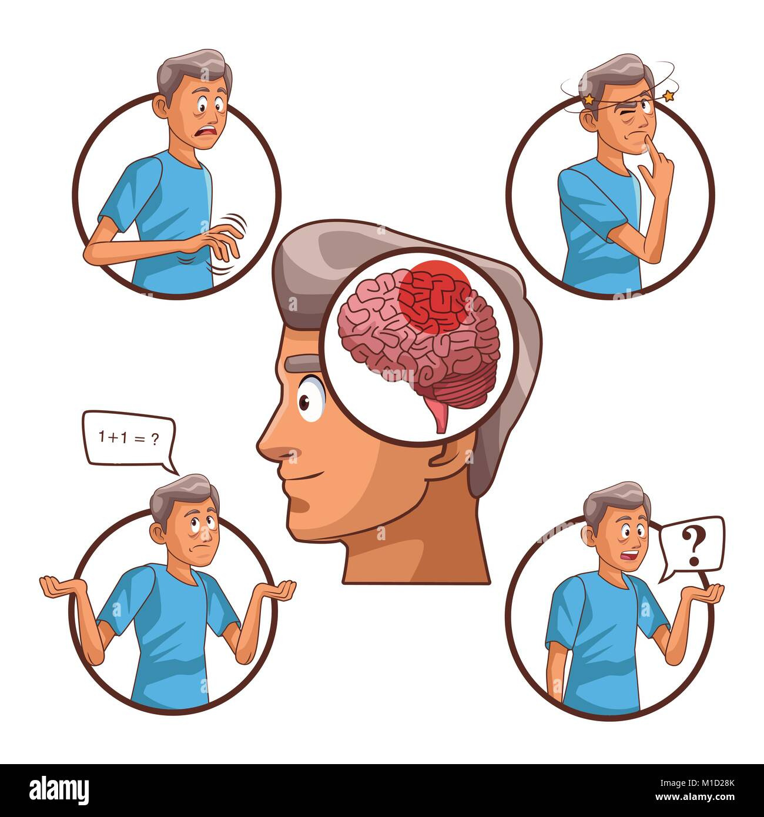
Si no cuidamos nuestro cerebro, éste se puede enfermar.

Slide 5
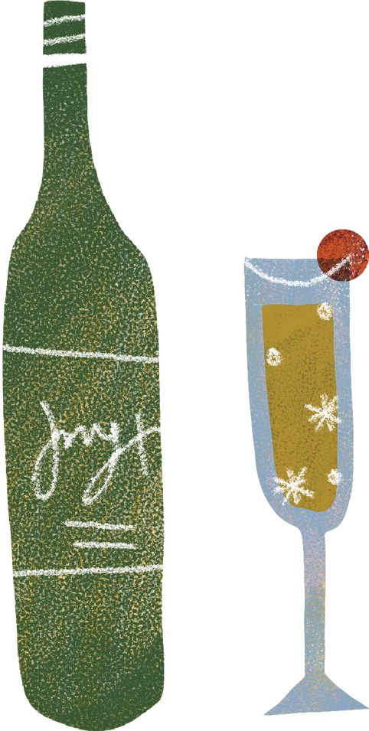
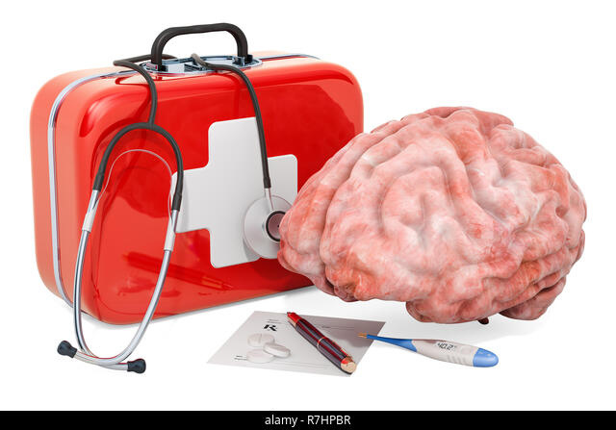
¿Qué alimentos pueden enfermar mi cerebro?

Slide 6
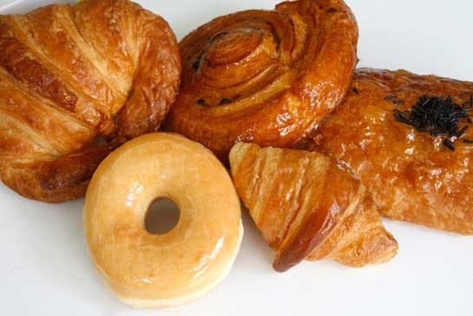
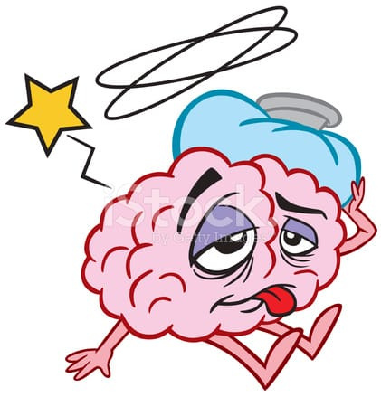

Slide 7
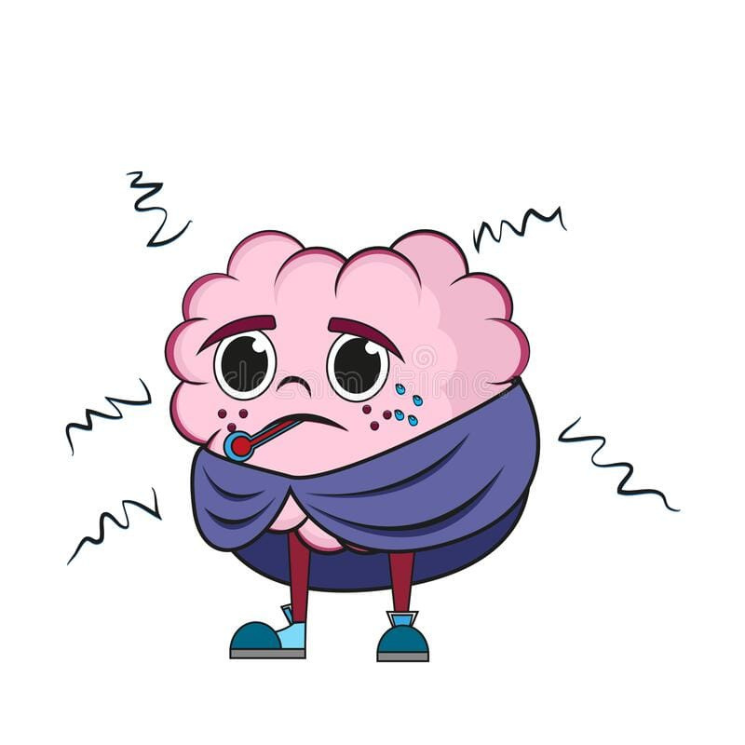
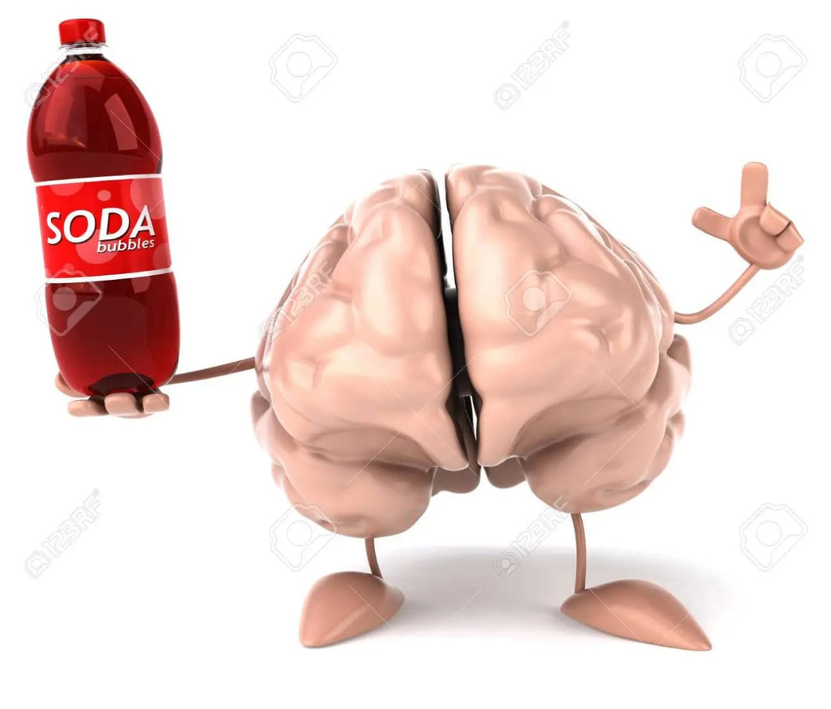

Slide 8


Slide 9
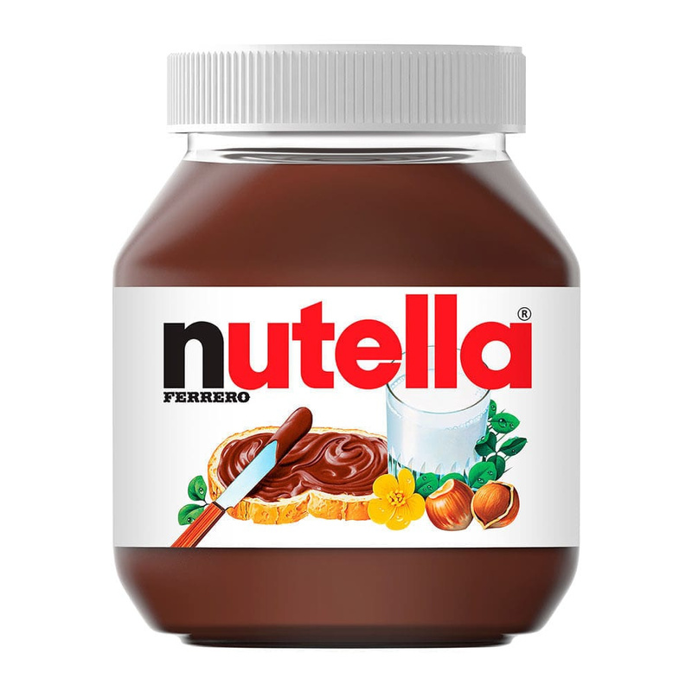


Slide 10
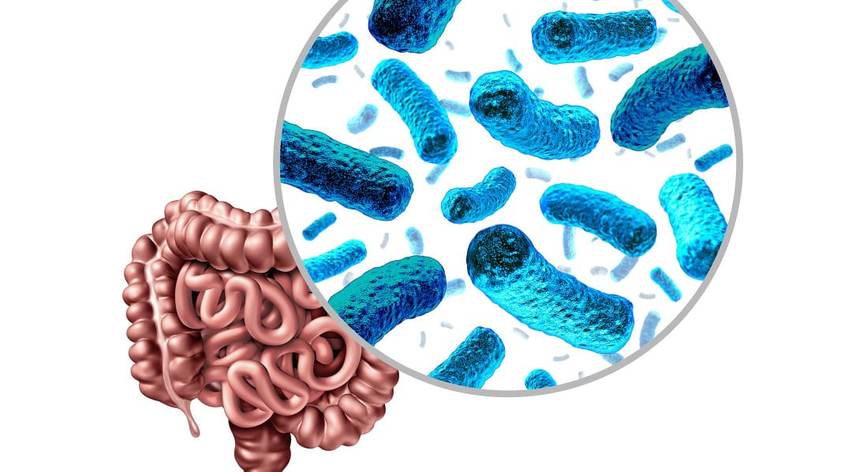

Slide 11
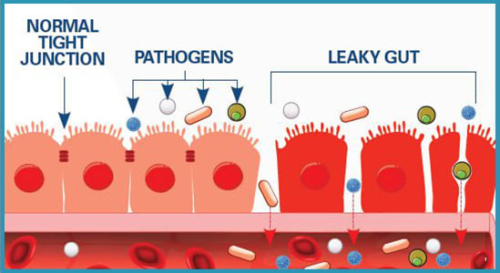

Slide 12
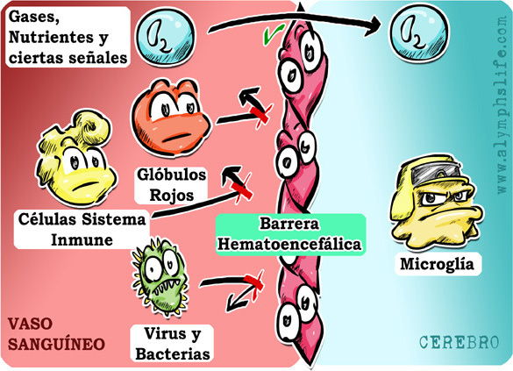

Slide 13
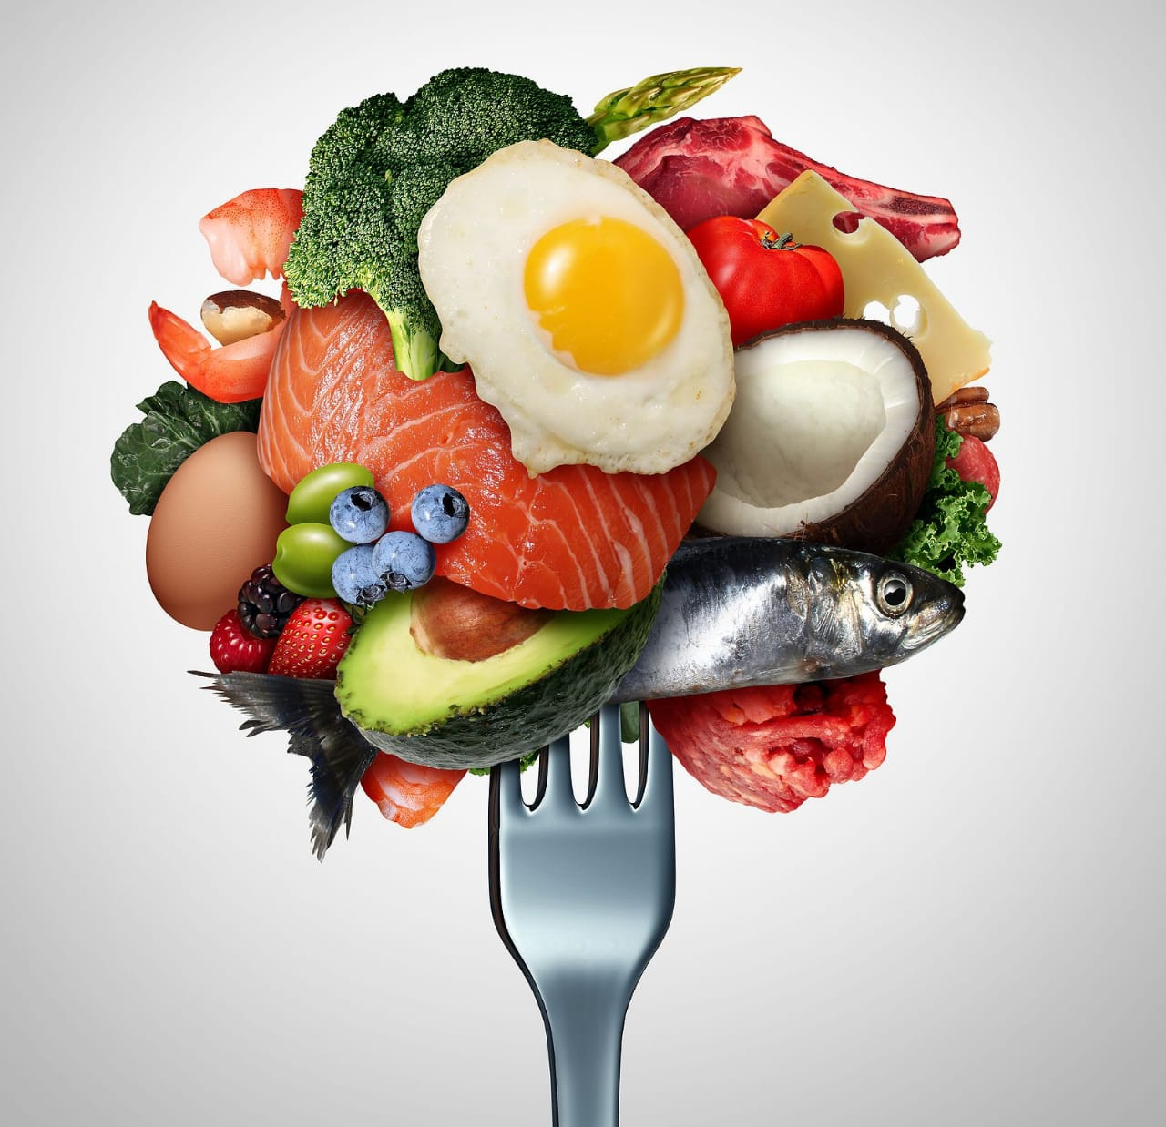

ALIMENTOS QUE PROTEGEN A MI CEREBRO

Slide 14
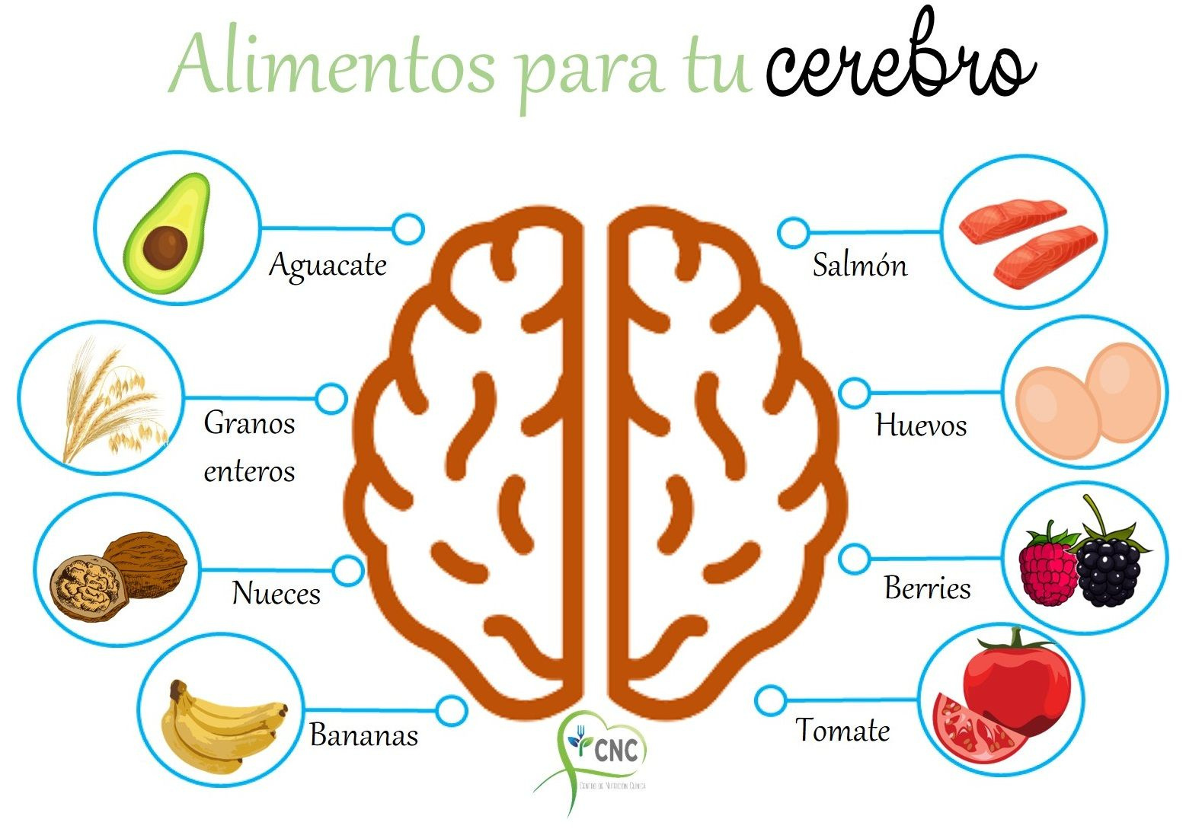

Slide 15
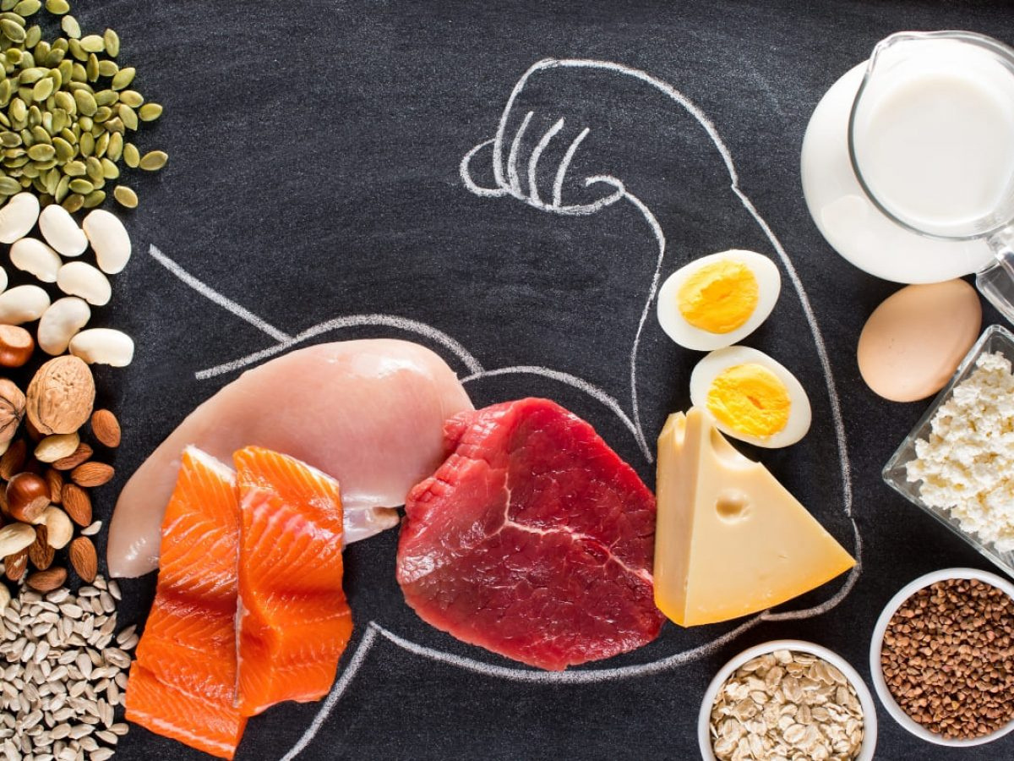

Slide 16
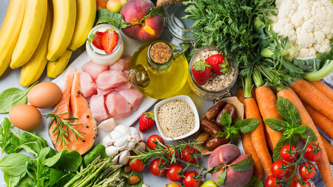

Slide 17



Slide 18
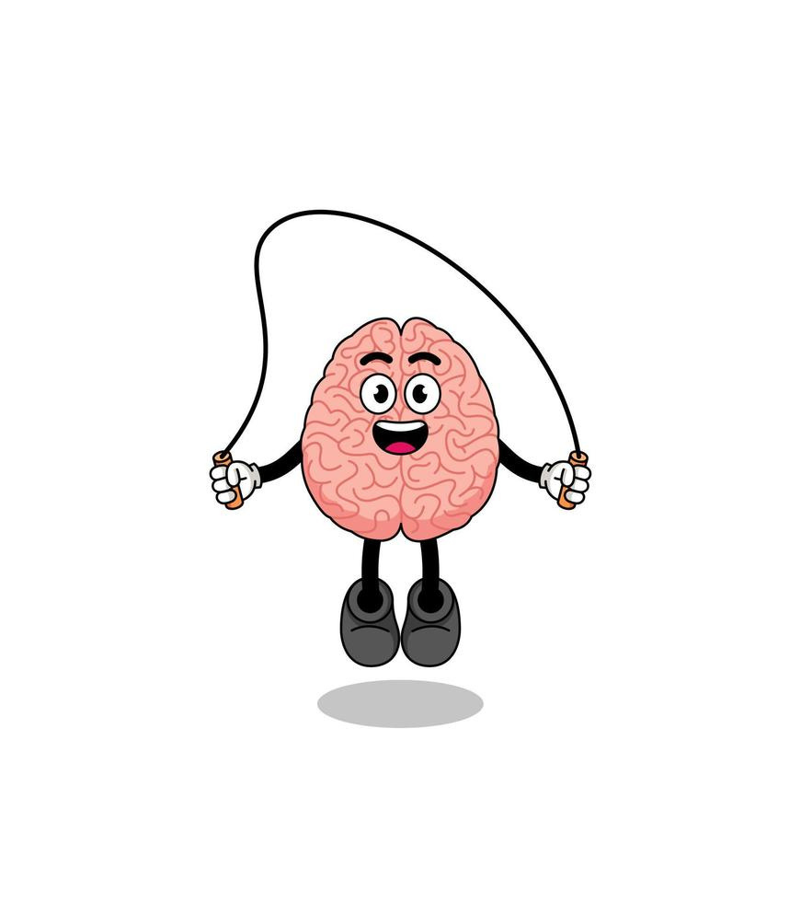
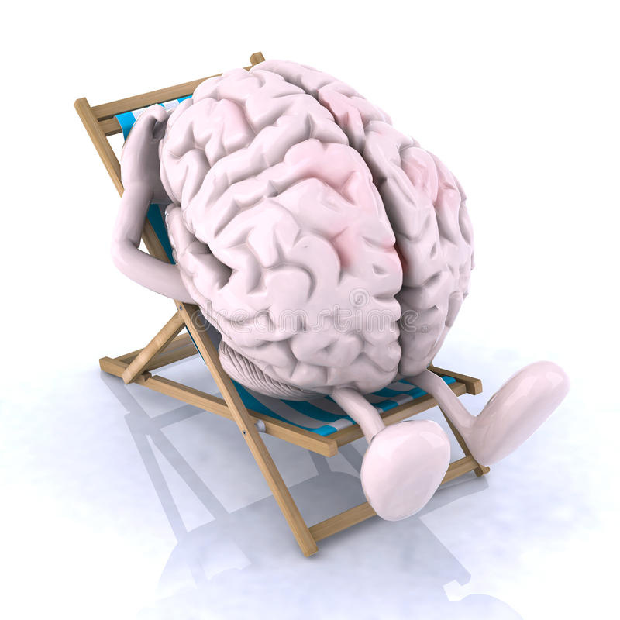

Slide 19


Slide 20
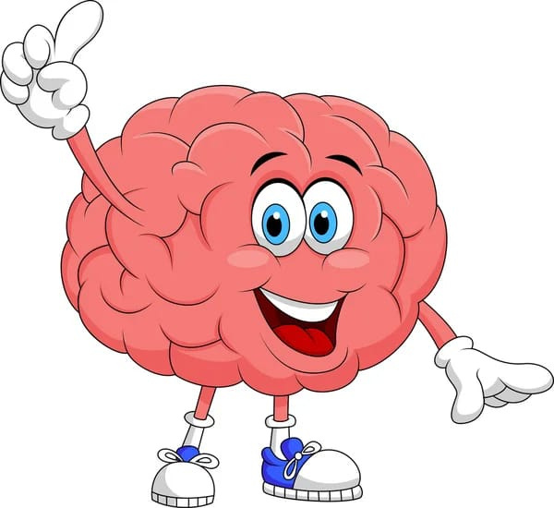
GRACIAS POR CUIDARME!!

